Slide 1

信息检索
主讲人： 单承伟
单 位：大连理工大学图书馆

Slide 2
第一章 文献基础知识
文献类型
文献信息组织
文献检索工具

Slide 3

文献类型
请思考
有哪些文献是重要的？

Slide 4
文献类型
按出版形式划分
按文献加工深度划分
按载体形式划分
图书/学术专著
期刊/连续出版物
会议文献
学位论文
专利文献
科技报告
标准文献
零次文献
一次文献
二次文献
三次文献
印刷型
缩微型
计算机阅读型
其它载体

Slide 5
文献类型
——Ⅰ. 按出版形式
1
图书（学术专著）
凡由出版社（商）出版的不包括封面和封底在内49页以上的印刷品，具有特定的书名和著者名，有国际标准书号（ISBN），有定价并取得版权保护的出版物称为图书。其中，ISBN号具有专指性和唯一性。
特点
图书的内容比较系统、全面，论点成熟、可靠，理论性强。能系统地了解某一领域的历史发展与现状。

Slide 6
文献类型
——Ⅰ. 按出版形式
2
期刊/连续出版物
一种以印刷形式或其他形式连续出版，通常有数字或年月顺序编号，并计划无限期连续出版的出版物，由专门的编辑机构或学术团体编辑出版。
连续出版物的类型丰富多样，如：学术性、技术性、消息性、数据性、学协会出版、商业出版、政府出版、行业出版、内部刊物等多种类型。
特点
期刊内容较新颖、丰富、连续性强、出版周期短、刊载论文速度快、能及时反映国内外科学研究的最新成果和各学科发展的最新动向。

Slide 7
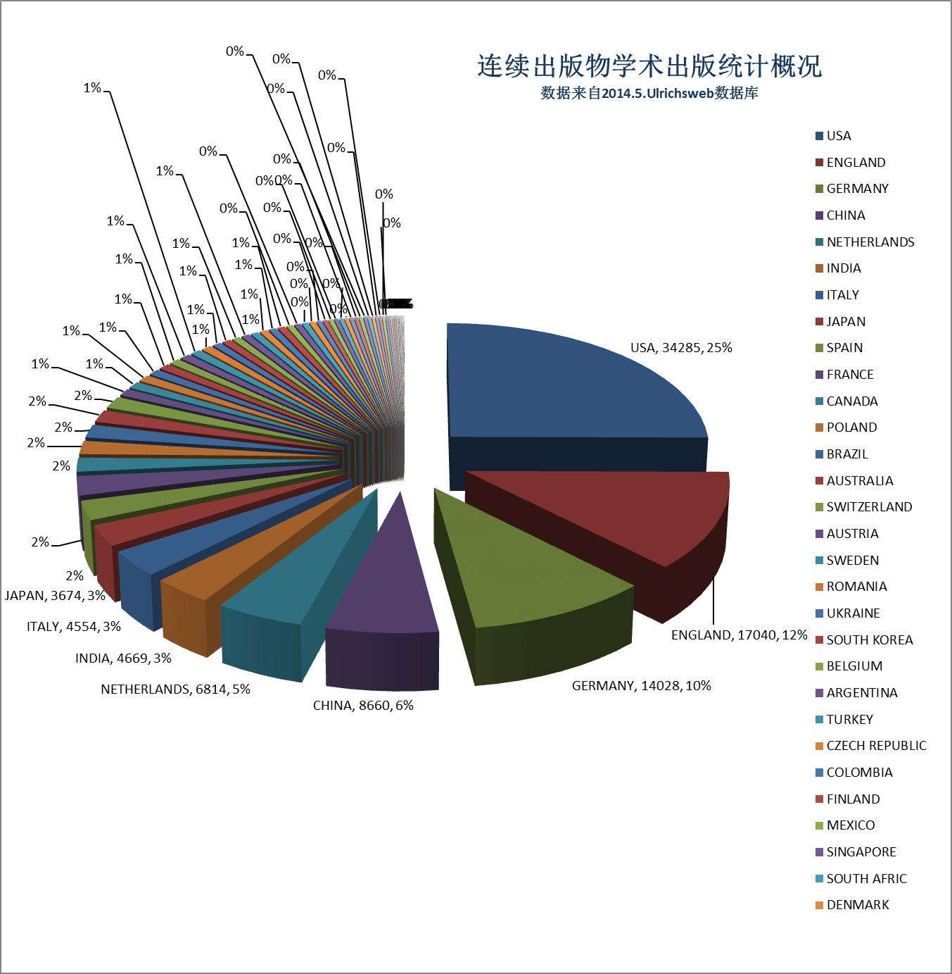
大连理工大学图书馆 《信息检索》研究生课程教学组

Slide 8
文献类型
——Ⅰ. 按出版形式
3
会议文献
是指在各种学术会议上宣读的论文及由发言、论述、总结等形成的文献，一般以会议论文集的形式出版或发表。
特点
会议文献涵盖具有代表性的各种观点，与其他出版物相比，反映前沿科学的新动向和新成果更快，内容也较专深。

Slide 9
文献类型
——Ⅰ. 按出版形式
4
学位论文
是高等院校和研究机构的学生为获得学位资格（博士、硕士和学士）而撰写的学术性较强的研究论文。其中硕、博士学位论文具有较高的学术价值。
特点
学位论文理论性、系统性较强，阐述详细；参考文献多、全面，有助于对相关文献进行追踪检索。

Slide 10
文献类型
——Ⅰ. 按出版形式
5
专利文献
是实行专利制度的国家及国际性专利组织在专利申请、授权等过程中产生的官方文件及出版物，包括专利的各种说明书、专利公报、专利文摘出版物和专利索引等。
特点
内容上具有详尽性、实用性、新颖性的特点。各国《专利法》明确规定：申请专利的发明创造必须具备工业实用性。因此，专利文献比一般科技文献更具有实用性。

Slide 11
文献类型
——Ⅰ. 按出版形式
6
科技报告
又称研究报告或技术报告，是科学技术工作围绕某个课题研究形成的正式报告，或对某个课题研究过程中各阶段进展情况的实际记录。
特点
内容新颖、详尽、专深，通常单独成册，独立编号，有些报告公开出版发行渠道很难获得。

Slide 12
文献类型
——Ⅰ. 按出版形式
7
标准文献
标准文献是技术标准、技术规格及各技术规则等文献的总称。
特点
标准文献经公认的权威部门制订、审批，技术可靠，具有一定的法律效力，有时效性。

Slide 13

文献类型
——Ⅱ. 按文献加工深度
1
零次文献
是指尚未发表或未公开交流的信息。这些未进入正式交流渠道的信息，往往反映研究工作取得的最新发现或针对某一问题的最新想法等。

Slide 14

文献类型
——Ⅱ. 按文献加工深度
2
一次文献
又称原始文献。是指作者以其本人的研究成果（如实验、观察、调查研究等的结果）为基本素材写成的原始创作，如专著、期刊论文、科技报告、学位论文等。

Slide 15

文献类型
——Ⅱ. 按文献加工深度
3
二次文献
是指将大量的、分散的、无序的一次文献收集起来，按照一定的方法进行加工整理，使之系统化、便于查找而形成的工具性文献。

Slide 16
文献类型
——Ⅱ. 按文献加工深度
4
三次文献
围绕着某个专题，利用一次、二次文献，对内容进行深度加工、综合概括而形成的文献，如各种综述、学科年度总结、百科全书等。

Slide 17
文献类型
——Ⅲ. 按载体形式
1
印刷型文献
纸介质、方便阅读
2
缩微型文献
感光材料、依靠设备阅读
3
机读型文献/电子版文献
磁光电介质、依靠计算机或辅助设备阅读
4
其它载体文献
石、竹、帛、甲骨等特殊介质

Slide 18
文献类型
按出版形式划分
按文献加工深度划分
按载体形式划分
图书/学术专著
期刊/连续出版物
会议文献
学位论文
专利文献
科技报告
标准文献
零次文献
一次文献
二次文献
三次文献
印刷型
缩微型
计算机阅读型
其它载体

Slide 19
第一章 文献基础知识
文献类型
文献信息组织
文献检索工具

Slide 20
文献信息组织
请思考
如何实现文献有序化？

Slide 21
文献信息组织
题名
作者
作者单位
出版社
……
目录类工具
基于外部特征
文献信息组织
索引类工具
分类法
文摘类工具
基于内容特征
主题法
…

Slide 22
文献信息组织
——Ⅰ. 基于外部特征
外部特征是文献上标明的、显而易见的特征。一般包括题目、作者、作者单位、代码（ISBN号、ISSN号、专利号、标准号）、出版社等。

Slide 23
文献信息组织
——Ⅱ. 基于内容特征
1
分类法
是指根据文献内容的学科性质和特点进行文献分类的方法。
① 中图法
由国家图书馆《中国图书馆分类法》编辑委员会编制。检索标识即分类号，由字母和数字组成。
中图法在五个基本部类的基础上，分为22个基本大类，构成分类表的第一级类目。字母后用数字表示大类以下类目的划分。

Slide 24
① 中图法
文献信息组织
——Ⅱ. 基于内容特征
A 马克思主义、列宁主义、毛泽东思想 | N自然科学总论
B 哲学 | O 数理科学和化学
C 社会科学总论 | P 天文学、地球科学
D 政治、法律 | Q 生物科学
E 军事 | R 医药、卫生
F 经济 | S 农业科学
G 文化、科学、教育、体育 | T 工业技术
H 语言、文字 | U 交通运输
I 文学 | V 航空、航天
J 艺术 | X 环境科学
K 历史、地理 | Z 综合性图书

Slide 25
① 中图法
文献信息组织
——Ⅱ. 基于内容特征
例：查找“分类检索”主题的分类号
G 文化、科学、教育、体育——基本大类
G2 信息与知识传播——二级类目
G20 信息与传播理论——三级类目
……

Slide 26
文献信息组织
——Ⅱ. 基于内容特征
② 杜威十进分类法
由美国图书馆学家杜威编制的综合性等级列举式分类法。在美国，几乎所有公共图书馆和学校图书馆都采用这种分类法。
共分为10个大类：
000 总论
100 哲学
…
900 地理、历史及辅助学科
例：
600 应用科学
630 农业
631 农业经营
631.5 作物栽培

Slide 27
文献信息组织
——Ⅱ. 基于内容特征
③ 美国《国会图书馆图书分类法》
由美国图书馆馆长Herbert Putnam于1897年主持编制。采用的标记符号为字母与数字相结合的混合号码。

Slide 28
文献信息组织
——Ⅱ. 基于内容特征
国际专利分类法 (International Patent Classification, IPC )
国际专利分类法是国际上通用的专利文献分类法，通常缩写为IPC号。分为部、大类、小类、主组、分组五个层级。
例：
C 化学；冶金
C03 玻璃；矿棉或渣棉
C03B 制造 成型及辅助工艺
C03C 玻璃釉或搪瓷釉的化学成分；玻璃的表面处理；…

Slide 29
文献信息组织
——Ⅱ. 基于内容特征
国际专利分类法 (International Patent Classification, IPC )
国际专利分类表的内容设置包括了与发明创造有关全部技术领域，将不同技术领域概括分成８个部。这8个部所涉及的技术范围是：
A部：生活需要 | C部：化学；冶金 | E部：固定建筑物 | G部：物理
B部：作业；运输 | D部：纺织；造纸 | F部：机械工程；照明；加热；武器；爆破 | H部：电学

Slide 30
文献信息组织
——Ⅱ. 基于内容特征
2
主题法
表达主题概念的词语称为主题词，将主题词作为文献信息主题表述和检索标识的方法称主题法。主题词可以是来自文献的自然语词，也可以是来自词表的人工受控词汇。
类型
① 标题词法：以词表预先确定的经过规范化处理的自然语言语词表达主题概念的主题法。
② 单元词法：以概念上不能再分解元词作为标引和检索依据，揭示文献主题。

Slide 31
文献信息组织
——Ⅱ. 基于内容特征
2
主题法
常用：
美国《国会图书馆标题表》LCSH （Library Congress Subject Headings）
③ 关键词法：直接采用文献中的词语来表达主题概念。
④ 叙词法：以经过规范化处理的自然语言语词概念组配来表达主题概念。 如《汉语主题词表》。

Slide 32
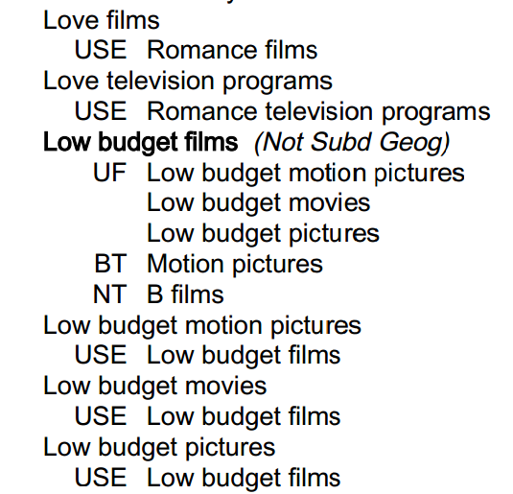
LCSH美国国会标题词表样例
规范标题词
UF:不规范标题词
BT: 上位标题词
NT: 下位标题词
规范标题词
不规范标题词

Slide 33
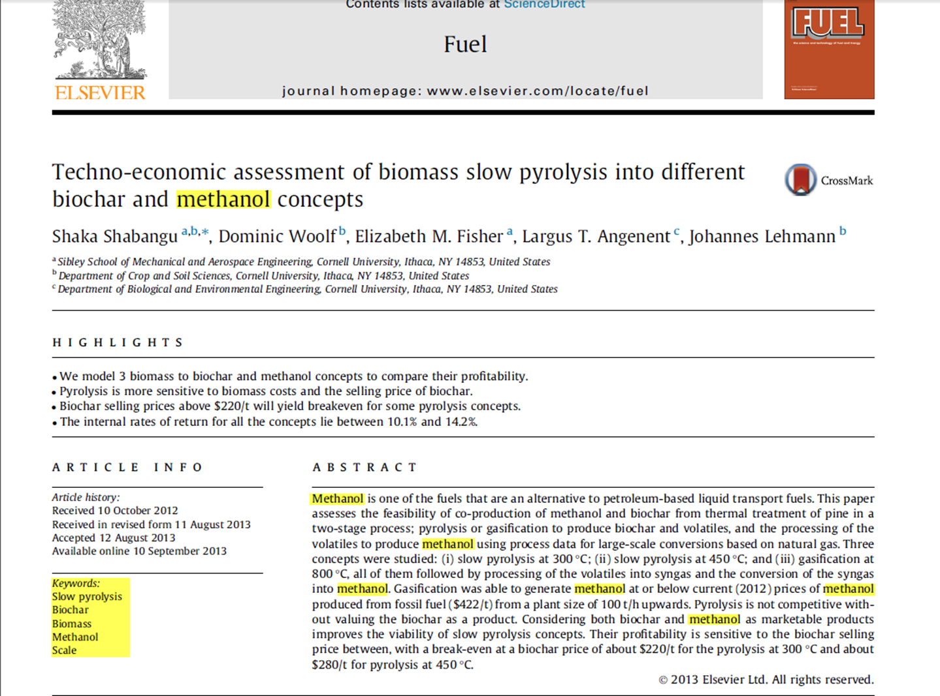
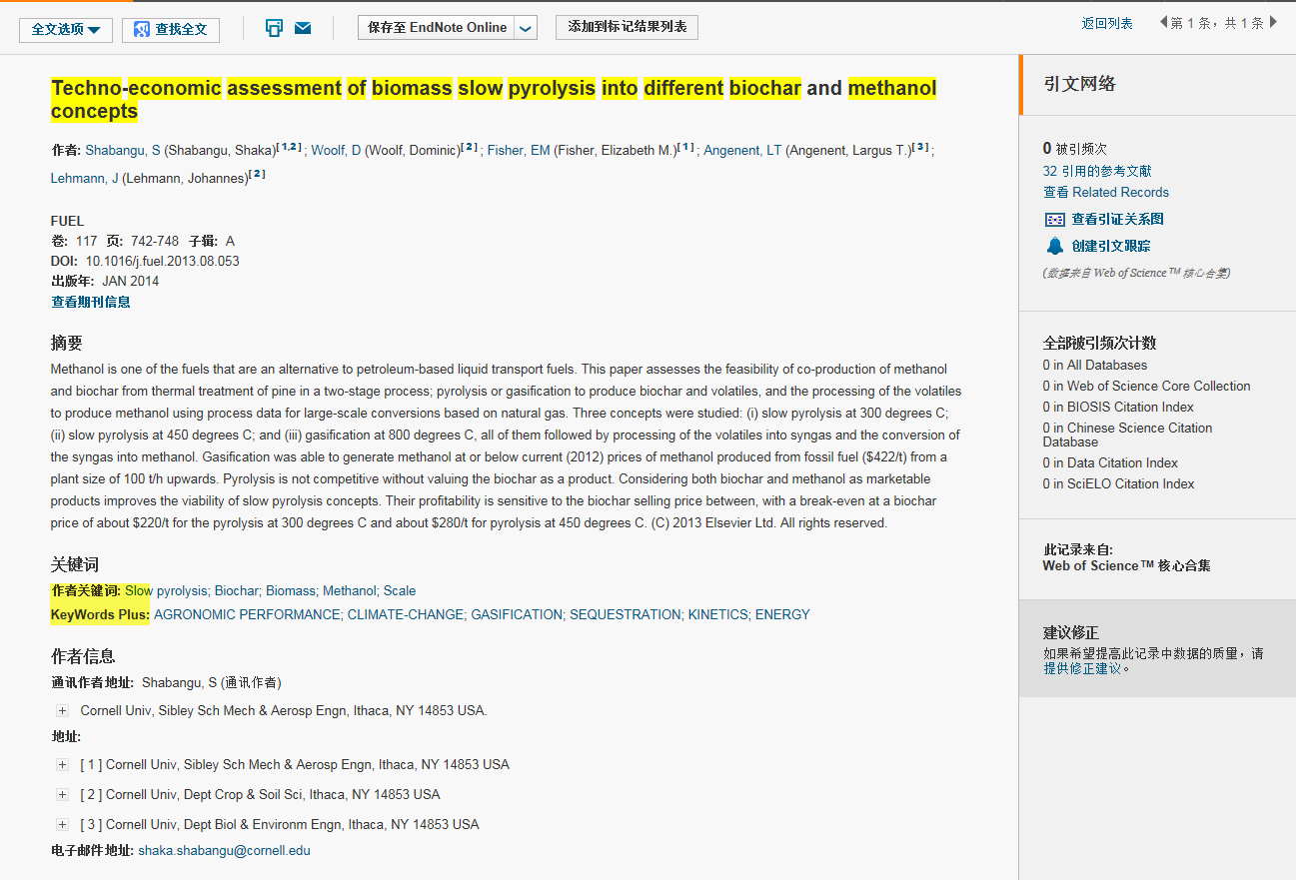
原始文献 文摘索引类数据库中的呈现
著者关键词：
Slow pyrolysis
Biochar
Biomass
Methanol
Scale
SCI-E增补关键词：
Agronomic performance
Climate-Change
Gasification
Sequestration
Kinetics
Energy

Slide 34
作者关键词：
Slow pyrolysis
Biochar
Biomass
Methanol
Scale

Slide 35
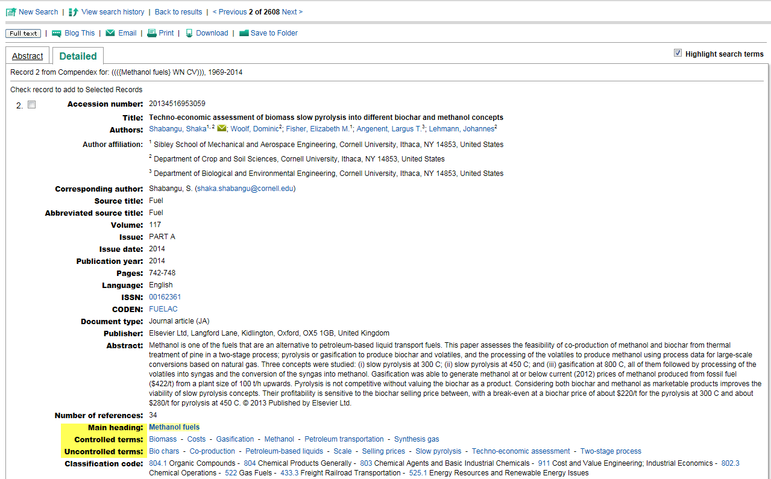
Ei受控词：
Methanol fuels
Biomass
Costs
Gasification
Methanol
Petroleum transportation
Synthesis gas
作者关键词：
Slow pyrolysis
Biochar
Biomass
Methanol
Scale
Ei 非受控词：
Bio chars
Co-production
Petroleum
based liquids
Scale
Selling prices
Slow pyrolysis
Techno-economic assessment
Two-stage process

Slide 36
文献信息组织
——Ⅲ. 其它组织文献方法
1
人名字顺组织方法
——作者索引、引文索引
2
机构名称字顺组织方法
——机构索引
3
专业代码组织方法
——杂原子索引、分子式索引、行业代码索引等

Slide 37
第一章 文献基础知识
文献类型
文献信息组织
文献检索工具（一）

Slide 38
文献检索工具
请思考
哪些工具可以用来检索？

Slide 39

——Ⅰ. 数据库检索系统
文献检索工具
访问方式——校园网IP资格认证
需注意的问题：
合理使用数据库，防止出现恶意下载。

Slide 40
——Ⅰ. 数据库检索系统
文献检索工具
恶意下载
封锁个人IP，甚至我校IP的使用权限。
注意：不能超过正常阅读速度连续不断下载同一数据库的全文。
不能使用各类下载软件下载全文。

Slide 41
——Ⅰ. 数据库检索系统
文献检索工具
校外访问可以有如下3种方式：
① 学校网信中心VPN方式：校园卡认证,只支持本校教职工
② 图书馆校外访问认证系统：需到图书馆办理申请
③ Shibboleth方式：校园卡认证，目前少量数据库支持

Slide 42
——Ⅰ. 数据库检索系统
文献检索工具
1
全文数据库
主要包括期刊、图书全文数据库，存储的是一次文献。
如CNKI、维普、万方、Elsevier、超星数字图书馆等。

Slide 43
——Ⅰ. 数据库检索系统
文献检索工具
2
二次文献数据库（检索工具）
主要指的是文摘、索引类、目录类数据库，存储的是二次文献。
常用的有：Ei、SCI、Scopus、INSPEC、SciFinder Scholar等。
特点
收录年限长、系统对数据深层次加工比较好，检索功能强大
涵盖范围广、时效性强
适于文献的系统调研、优质文献的筛选

Slide 44
文献检索工具
——Ⅰ. 数据库检索系统
书目查询系统
全面记录特定图书馆的馆藏及相关信息，对文献外部特征的揭示，包含印本文献及电子版文献等，开放查询。
从题名、责任者、主题词、出版社等途径进行书目查询。

Slide 45
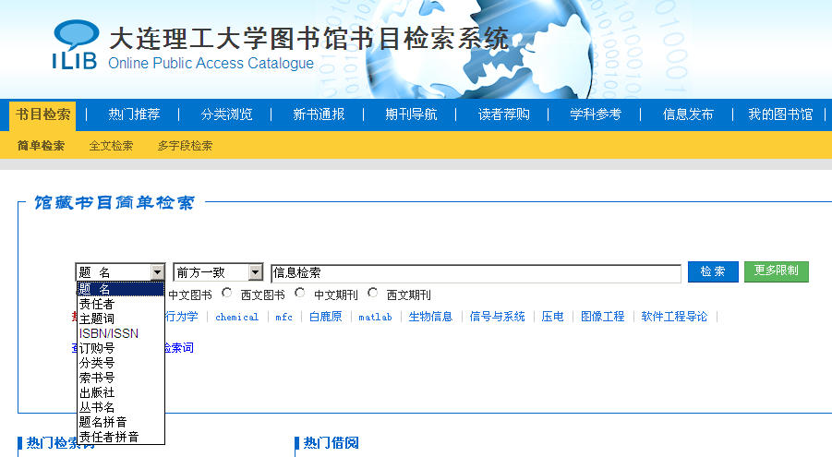
文献信息组织
——基于外部特征
1
书目查询系统
全面记录特定图书馆的馆藏及相关信息，对文献外部特征的揭示，包含印本文献及电子版文献等，开放查询。从题名、责任者、主题词、出版社等途径进行书目查询。

Slide 46
文献检索工具
——Ⅰ. 数据库检索系统
联合目录
联合目录(union catalogue)是由多家图书馆共同编制的、集中反映各参编图书馆馆藏资源的目录系统。

Slide 47
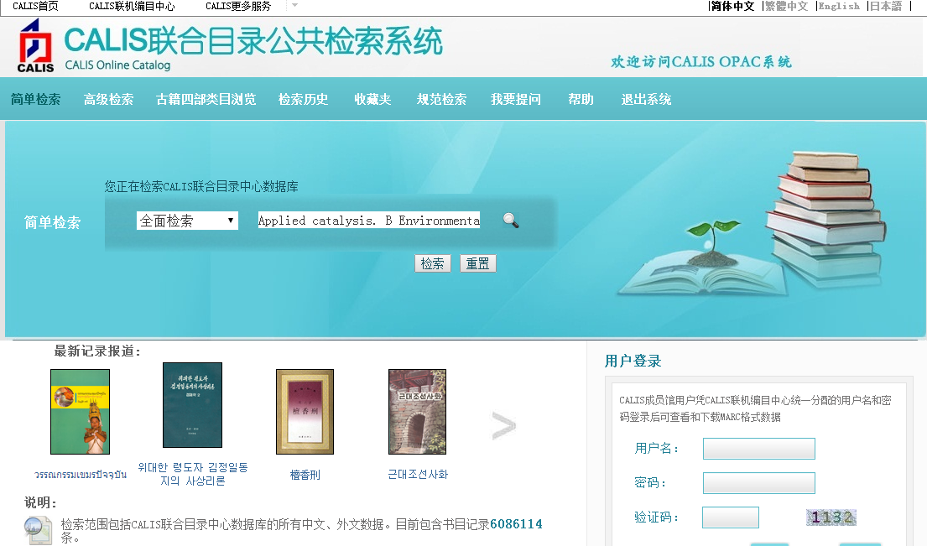
中国高校文献保障系统联合目录公共检索系统

Slide 48
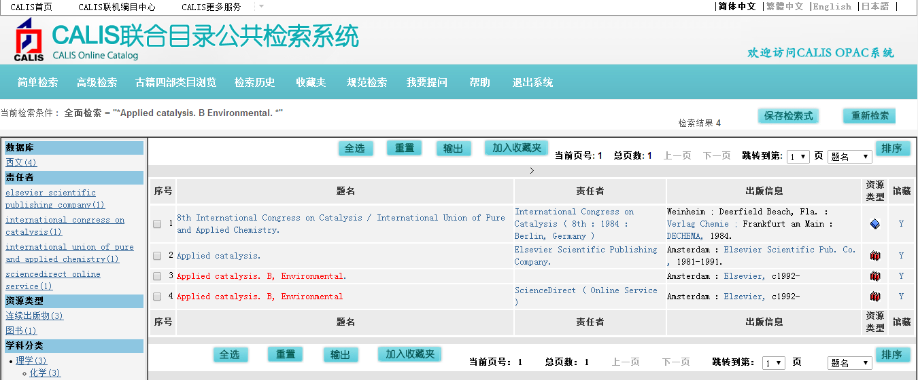

Slide 49
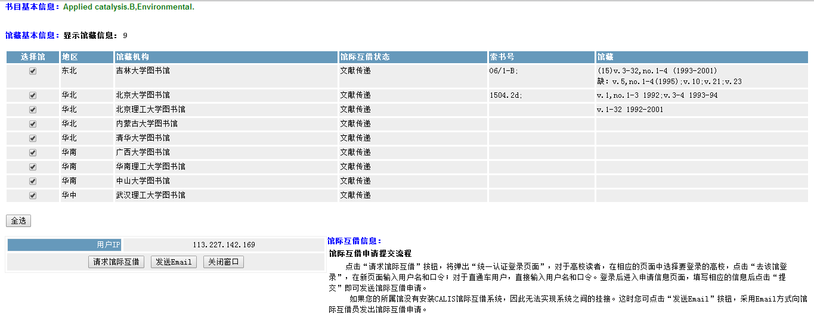
两种方式提出馆际互借申请

Slide 50
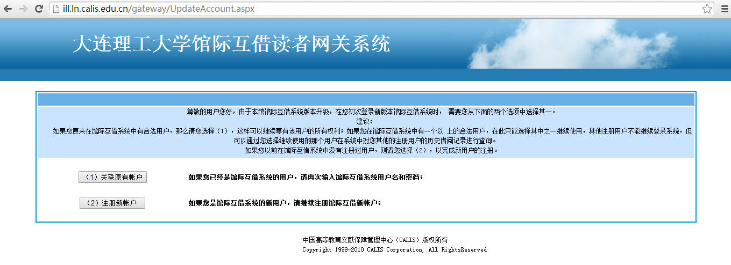
方式一：通过本机构馆际互借网关系统

Slide 51
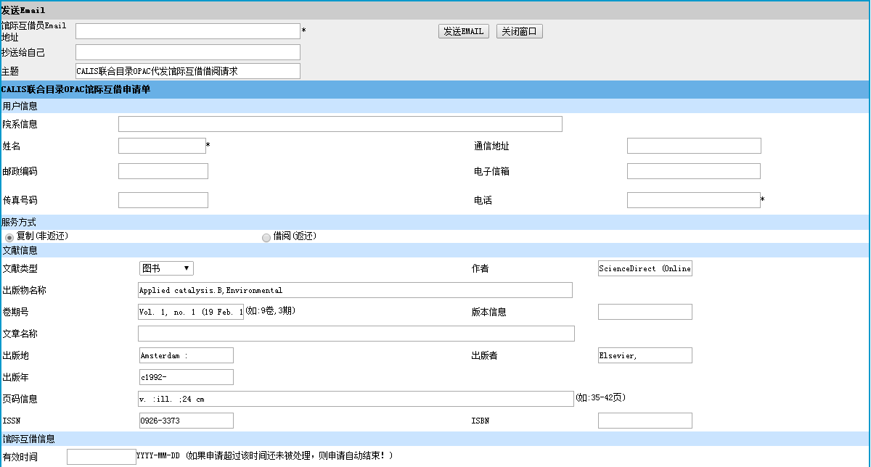
方式二：发送e-mail给本机构馆际互借馆员
系统会自动粘贴需要的文献信息

Slide 52
——Ⅰ. 数据库检索系统
文献检索工具
3
数据、事实数据库
主要指的是手册、年鉴、百科全书类数据库。它存储的是数据或事实。
常用的有： Reaxys、EB、中国经济统计数据库等。

Slide 53
——Ⅰ. 数据库检索系统
文献检索工具
4
科学评价数据库
基于引文数据及发文数据而建立的计量分析数据库。
如：ESI、InCites、SciVal等数据库。

Slide 54
第一章 文献基础知识
文献类型
文献信息组织
文献检索工具（二）

Slide 55

——Ⅱ. 开放信息资源检索
文献检索工具
开放存取/自由获取：是指某文献在Internet公共领域里可以被免费获取， Open Access。

Slide 56
——Ⅱ.开放信息资源检索
文献检索工具
1
OA期刊网站
① DOAJ ：http://www.doaj.org/
Directory of Open Access Journals是由瑞典Lund大学（隆德大学）图书馆创建和维护。
优势
所收录期刊的文章一般都是经过同行评议或严格评审的；
包括很多SCI收录的期刊，且都能免费下载全文。

Slide 57
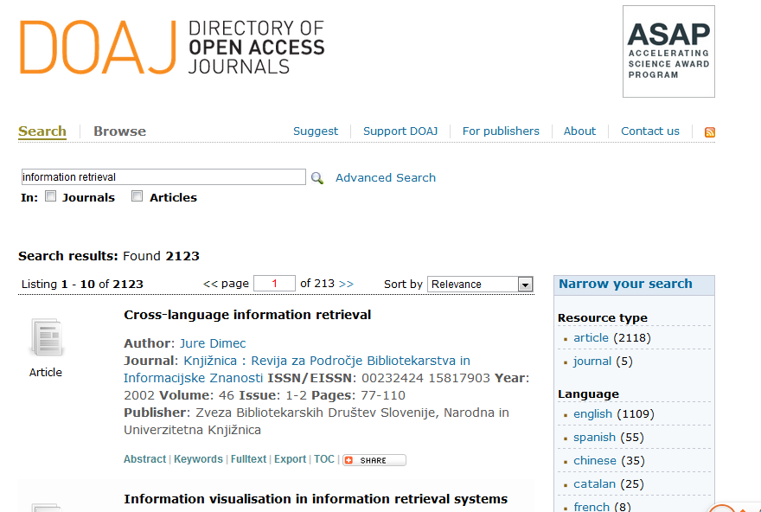

Slide 58
——Ⅱ.开放信息资源检索
文献检索工具
1
OA期刊网站
② HighWire http://highwire.stanford.edu/
1995年由美国斯坦福大学图书馆创立。
目前收录1000余种同行评议期刊，由140多家合作出版商提供。
主题包括生命科学、医学、数学、物理、化学、信息科学等。
提供题名、出版社和主题浏览功能。
提供简单检索和高级检索功能。

Slide 59
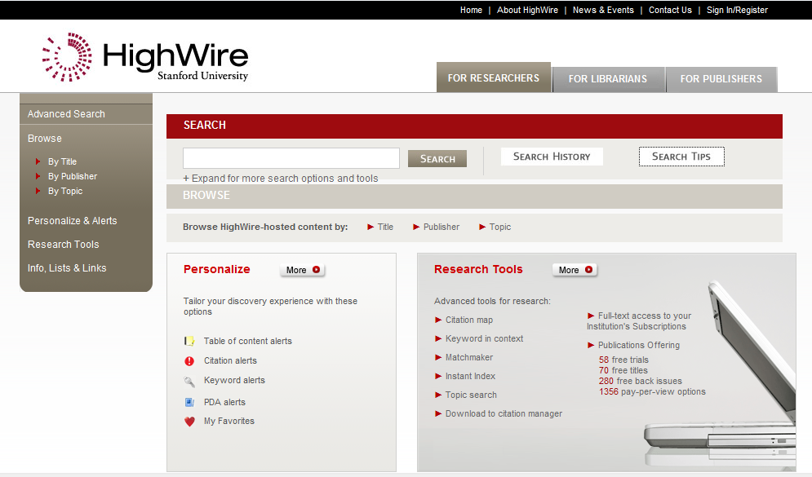

Slide 60
——Ⅱ.开放信息资源检索
文献检索工具
1
OA期刊网站
③ 其他
J-STAGE日本科学与技术信息集成（英文版）
https://www.jstage.jst.go.jp/browse/
内容以生物、 数学、物理学科为主 。

Slide 61
——Ⅱ.开放信息资源检索
文献检索工具
2
学术搜索引擎
① Google Scholar: http://scholar.google.com/
Google Scholar 是2004年11月由Google 公司推出的一项免费学术文献搜索服务。2006年1月，其面向国内用户的中文版“Google 学术搜索”也正式推出。
收录范围 | 结果排序
涵盖几乎所有知识领域的高质量学术研究资料，包括论文、专业书籍以及技术报告等。 | 检索结果根据相关性排序，同时考虑到每篇文献的全文内容、作者、发表刊物、出版物、以及该文章被其他学术著作引用的次数等。

Slide 62
——Ⅱ.开放信息资源检索
文献检索工具
2
学术搜索引擎
② 微软学术搜索 : http://academic.research.microsoft.com/
微软学术搜索Microsoft Academic Search 是微软亚洲研究院开发的在线免费使用的学术搜索引擎。
收录范围
涵盖几乎所有知识领域的高质量学术研究资料，包括论文、专业书籍以及技术报告等。整合了海量的知识信息资源，覆盖了计算机科学、工程学、数学、物理、化学、社会科学等专业领域的信息；每周更新。

Slide 63
——Ⅱ.开放信息资源检索
文献检索工具
2
学术搜索引擎
② 微软学术搜索 : http://academic.research.microsoft.com/
“TOP **（榜单）”排行榜：可以快速、准确地定位某个研究领域内的顶尖学者、学术会议和核心期刊等。

Slide 64
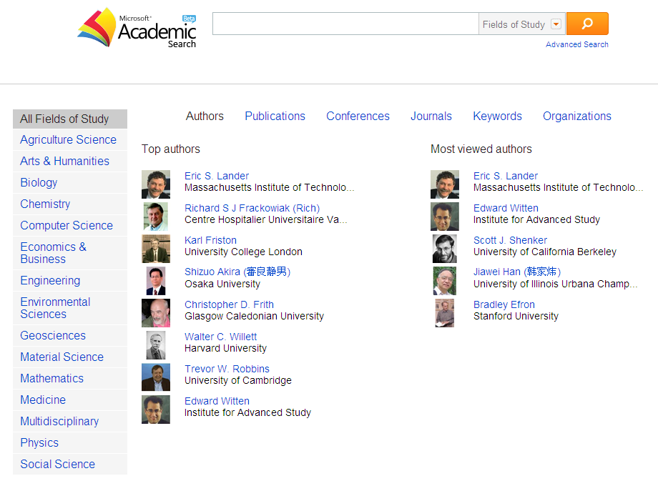

Slide 65
——Ⅱ.开放信息资源检索
文献检索工具
2
学术搜索引擎
② 微软学术搜索 : http://academic.research.microsoft.com/
“TOP **（榜单）”排行榜
深入数据挖掘：可以方便用户查看选题的发展脉络、研究现状和趋势；对于目标论文，也提供横向和纵向的有价值的信息。

Slide 66
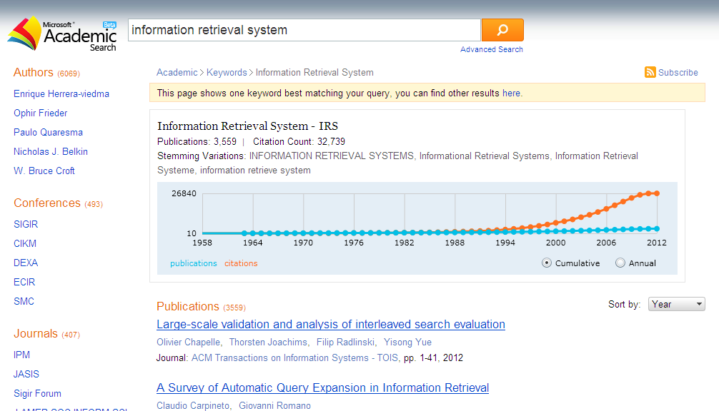

Slide 67
——Ⅱ.开放信息资源检索
文献检索工具
2
学术搜索引擎
② 微软学术搜索 : http://academic.research.microsoft.com/
“TOP **（榜单）”排行榜
深入数据挖掘
关注“学者” ：当搜索某一特定学者时，返回结果页面显示该学者的基本学术资料、学术论文、合作者、等最重要的信息。
由此可以了解“学术牛人”的研究历程，把握方向，指导自己的研究；了解同一领域同行的最新动向； 寻找理想的导师。

Slide 68
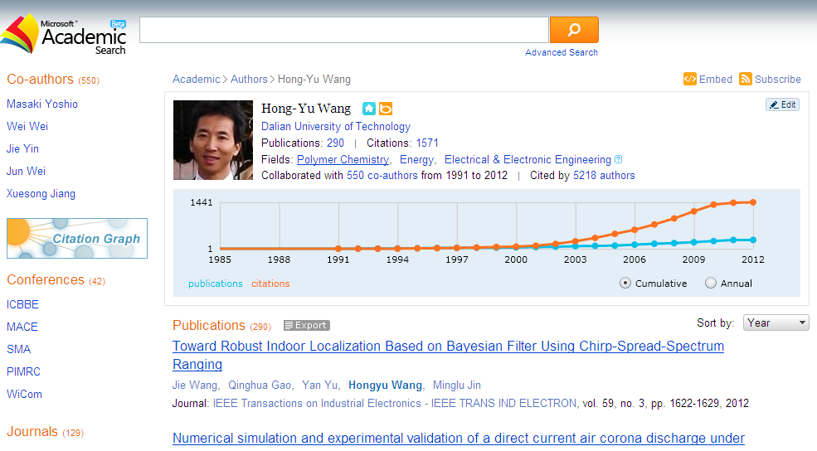

Slide 69
——Ⅱ.开放信息资源检索
文献检索工具
2
学术搜索引擎
② 微软学术搜索 : http://academic.research.microsoft.com/
“TOP **”排行榜
深入数据挖掘
关注“学者”
可视化功能：
合作者关系网（Co-author Graph）更清晰的了解到共同作者的关系；
引用关系网（Citation Graph）提供被引用论文的相关信息。

Slide 70
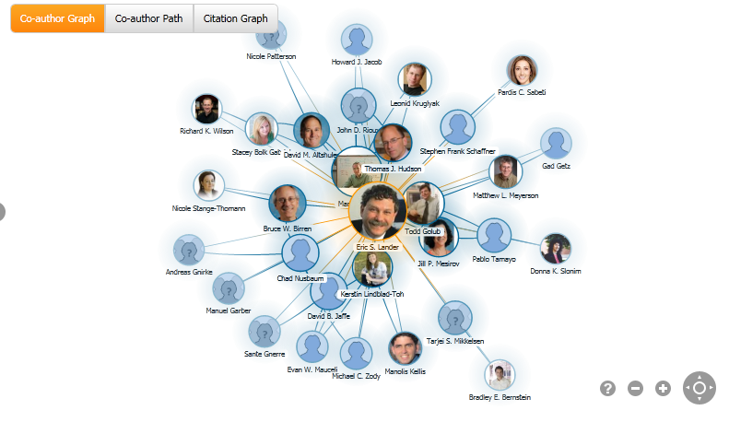
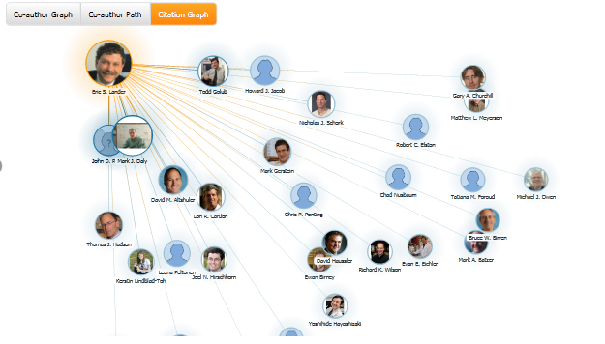

Slide 71
本章小结
哪类文献要查？
不同类型文献出版发行方式不同，检索时需依据学科特点选择检索范围。
哪种途径最佳？
不同类型、学科文献，组织文献的方式会有差异，应结合具体内容多种途径检索。
哪种数据库适合？
不同类型数据库解决不同的检索需求，需根据需要选取合适的数据库。

Slide 72

End

